Slide 1

PHÂN HIỆU TRƯỜNG ĐẠI HỌC GIAO THÔNG VẬN TẢI TẠI TPHCM BỘ MÔN CÔNG NGHỆ THÔNG TIN
BÁO CÁO BÀI TẬP LỚN
HỌC PHẦN: LẬP TRÌNH TRỰC QUAN
ĐỀ TÀI: QUẢN LÝ CỬA HÀNG SẢN PHẨM
Giảng viên hướng dẫn : ThS. Lưu Định Toàn
Sinh viên thực hiện : Nguyễn Nguyên Huy - 6351071030
Nguyễn Minh Nhật - 6351071052

Slide 2
I
GIỚI THIỆU ĐỀ TÀI
II
KẾT QUẢ VÀ KIỂM THỬ
NỘI DUNG CHÍNH
ĐÁNH GIÁ
III
IV
HƯỚNG PHÁT TRIỂN

Slide 3


I. GIỚI THIỆU ĐỀ TÀI
Nhu cầu thực tiễn
Tích hợp dữ liệu
3 lý do chính
Các lý do khác,...
Tăng hiệu suất
Notes:
Nhu cầu thực tiễn: Trong hầu hết các tổ chức giáo dục, quản lý
thông tin của sinh viên là một nhiệm vụ quan trọng. Các thông tin bao gồm danh tính, học phí, lịch học, điểm số, và nhiều thông tin khác. Một hệ thống quản lý sinh viên giúp tổ chức quản lý thông tin này hiệu quả hơn.
2. Tích hợp dữ liệu: Quản lý sinh viên liên quan đến nhiều dữ liệu
khác nhau, từ thông tin cá nhân đến tình trạng học tập và tài
chính. Cần một hệ thống để tổng hợp, lưu trữ và cung cấp dữ
liệu này dễ dàng truy cập và quản lý.
3. Tăng cường hiệu suất: Một hệ thống quản lý sinh viên có thể
giúp tổ chức giáo dục tăng cường hiệu suất. Nó có thể tự động
hóa các quy trình quản lý, giảm thời gian và công sức của
người làm việc và giảm thiểu sai sót.

Slide 4





SQL Server
Cơ sở lý thuyết
Entity Framework
Công cụ và phần mềm hỗ trợ

Slide 5


Mục đích
Mô tả
Các chức năng
Notes:
Chương trình quản lý sinh viên là một chương trình dành để quản lý các sinh viên trong trong một trường đại học, cao đẳng,.. mục đích để tránh sự thống kê không chính xác và đưa ra các số liệu sinh viên theo nhiều tiêu chí khác nhau: thống kê điểm trung bình môn, thống kê số lượng nam/nữ, thống kê số lượng,..., muốn làm được chương trình này trước tiên chúng ta phải sử dụng cấu trúc class/struct để lưu trữ đối tượng nhiều thuộc tính, sau đó chúng ta sử dụng các cấu trúc dữ liệu, các thuật toán, cấu trúc lặp,... để quản lý chương trình. Chương trình bọn em gồm có 9 chức năng chính, trong đó có 1 số chức năng nổi bật như là: thêm, hiển thị, xóa, chỉnh sửa, tìm kiếm, sắp xếp, so sánh thời gian thực hiện các thuật toán,... các cấu trúc dữ liệu được sử dụng là danh sách liên kết đôi cùng với 2 thuật toán nổi bật sắp xếp nhanh và sắp xếp trộn, tìm kiếm nhị phân,.. Lý do bọn em sử dụng cấu trúc dữ liệu danh sách liên kết đôi, các thuật toán sắp xếp nhanh, sắp xếp trộn, tìm kiếm nhị phân là thứ nhất là bọn em muốn ứng dụng từ những kiến thức đã học được ở môn cấu trúc dữ liệu và giải thuật, thứ hai là nó thích hợp với chương trình quản lý bọn em hướng tới, độ phức tạp thấp, dễ quản lý, dễ sử dụng.

Slide 6
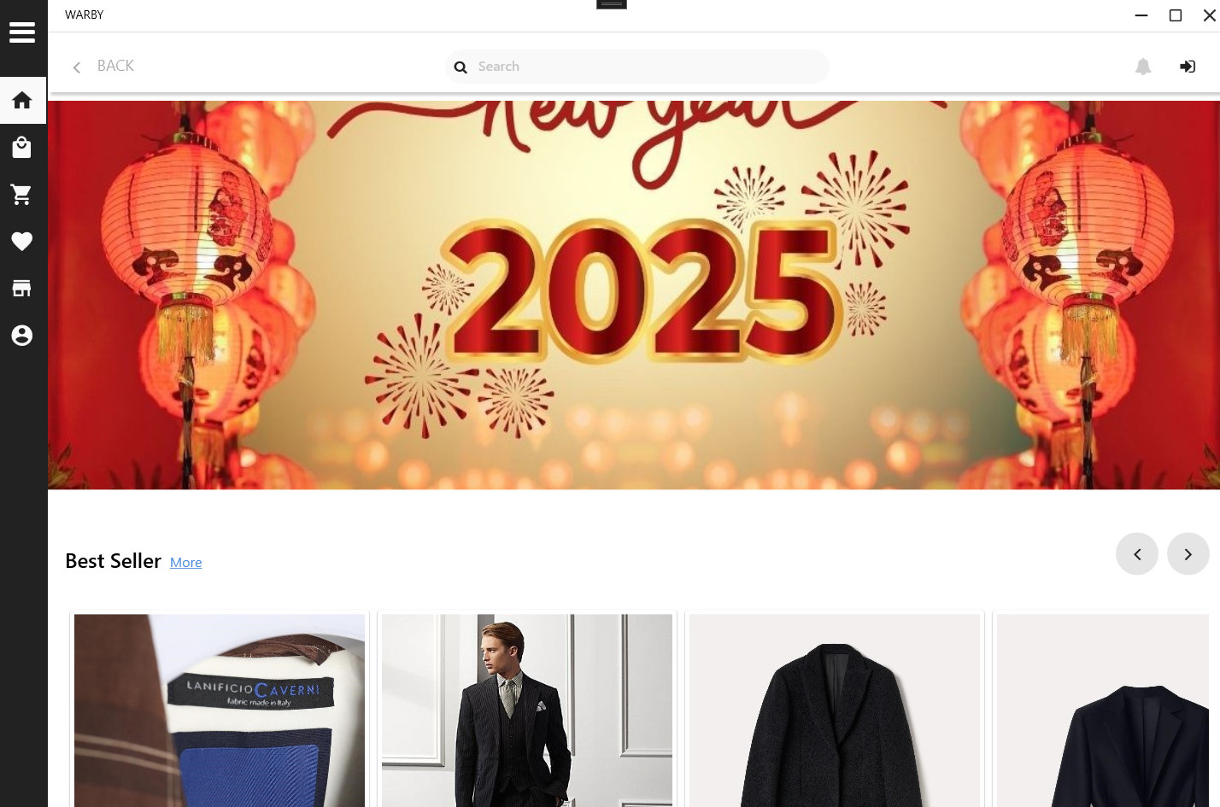

II. KẾT QUẢ VÀ KIỂM THỬ

Slide 7

III. ĐÁNH GIÁ
Notes:
Tuy chương trình còn những thiếu sót như giao diện chưa đẹp,... nhưng các tính năng hầu như là đầy đủ. Tính mật cao và công việc bảo trì, cập nhập nhanh chóng.

Slide 8

IV. HƯỚNG PHÁT TRIỂN

Slide 9
Kết thúc.
Cảm ơn cô và các bạn đã lắng nghe!

